Slide 1
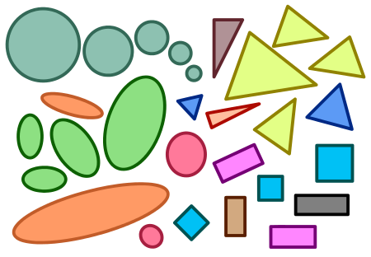
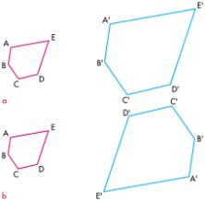
Podobnosť trojuholníkov

Slide 2
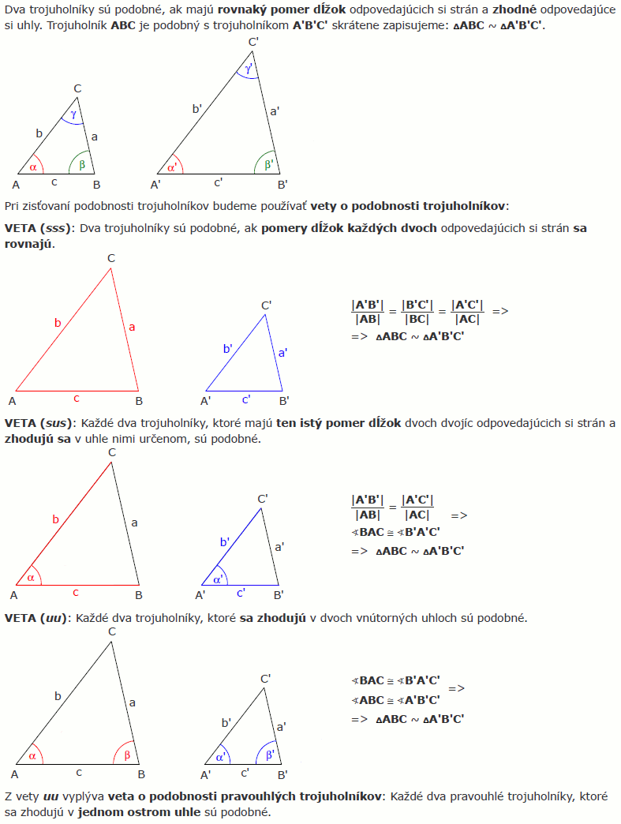

Slide 4
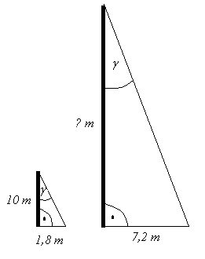
Príklad 1: Desaťmetrový stožiar vrhá na slnku na vodorovnú rovinu tieň dlhý 180 cm. Aký je vysoký stožiar, ktorého tieň je v tom istom čase dlhý 7,2 m?
Riešenie:
Stožiar má výšku 40 m.

Slide 5
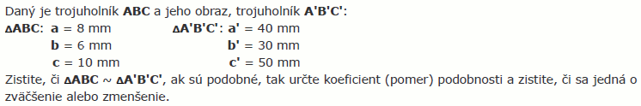
Príklad 2:
Príklad 3:
Príklad 4:
Príklad 5:

